Slide 1
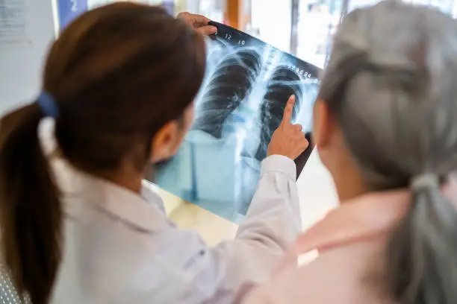
דוח בדיקות תוכנה (STR)
Pacific Northwest X-Ray Inc.
הוכן עבור: קובי יונסי הוכן על ידי: אוהד סרגה, ליאור גרמן תאריך: 23 במרץ 2025

Slide 2
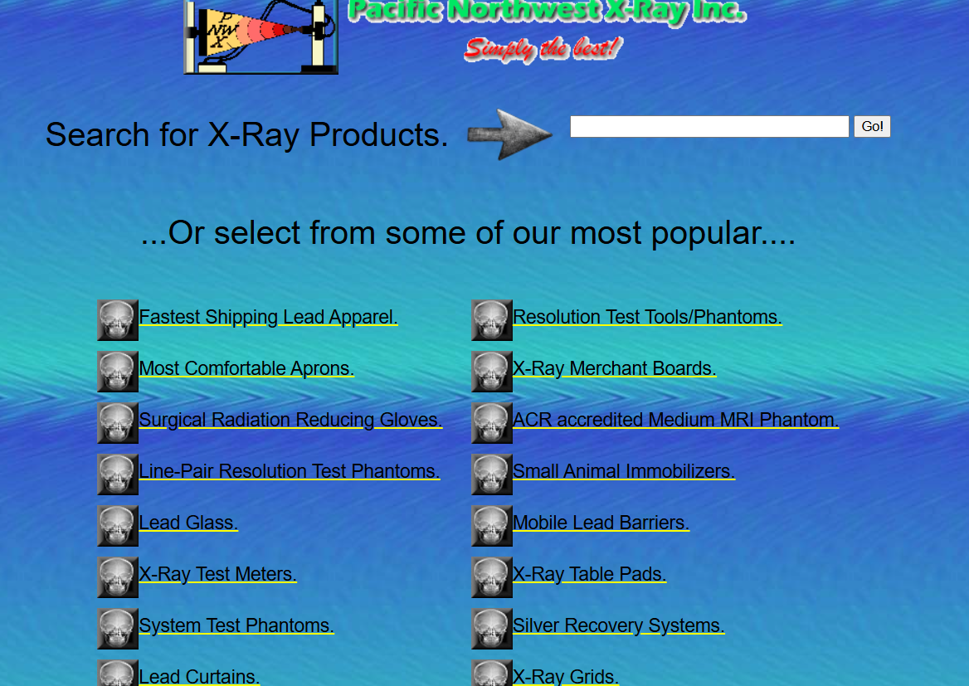
מטרת הבדיקה
בדיקה מקיפה של אתר האינטרנט של חברת Pacific Northwest X-Ray Inc. במטרה לאתר באגים, בעיות שימושיות, וליקויי תאימות בדפדפנים ובמכשירים שונים.

Slide 3
מבנה האתר שנבדק
• דף הבית • דף ציוד (Equipment) ◦ דף מוצר ספציפי (Equip Page) • דף אביזרים (Accessories) ◦ דף מוצר ספציפי (Accessory Page) • דף אספקה (Supplies) ◦ דף מוצר ספציפי (Supply Page) • דף חלקים (Parts) ◦ דף מוצר ספציפי (Part Page) • צור קשר (Contact US)
דף הבית
ציוד
אביזרים
אספקה
חלקים
צור קשר

Slide 4
מתודולוגיית הבדיקה
כלים:
סביבות בדיקה:
סוגי בדיקות:
• DevTools (כלי מפתחים בדפדפן) • Jira (לניהול ומעקב אחר באגים)
• מערכות הפעלה: ◦ Windows 11 ◦ Android • דפדפנים: ◦ Microsoft Edge (גרסה 134.0.3124.83) ◦ Google Chrome (גרסה 134.0.6998.117) ◦ Firefox (גרסה 136.0.2)
• בדיקות אקספלורטוריות • בדיקות מבוססות צ'קליסט • בדיקות תאימות
המתודולוגיה נבחרה כדי לספק כיסוי מקיף של פונקציונליות האתר, חווית המשתמש והתאימות למגוון פלטפורמות.

Slide 5
דוגמאות ממצאים עיקריים
1
גלישת טקסט והיעדר סרגל ניווט בדף הבית:
2
שילוב צבעים המקשה על הקריאה:
3
חוסר עקביות בעיצוב תמונות וטקסט:
טקסט ארוך חורג מגבולות האלמנט המכיל אותו, וסרגל הניווט אינו מוצג כראוי ברזולוציות מסוימות.
ניגודיות נמוכה בין צבע הטקסט לצבע הרקע באזורים מסוימים באתר מקשה על קריאת התוכן.
שימוש בגדלים שונים של תמונות ובסגנונות טקסט לא אחידים בין עמודים שונים יוצר חוויה לא עקבית.

Slide 6
סיכום תוצאות הבדיקות
סוג הבדיקה | עברו בהצלחה | נכשלו | סה"כ | אחוז הצלחה
פונקציונליות | 6 | 4 | 10 | 60%
ממשק משתמש (GUI) | 3 | 5 | 8 | 37.5%
תאימות | 1 | 3 | 4 | 25%
סה"כ כללי | 10 | 12 | 22 | 45.5%
הערה: תוצאות הבדיקה מצביעות על צורך בשיפורים משמעותיים, במיוחד בתחומי התאימות וממשק המשתמש.

Slide 7
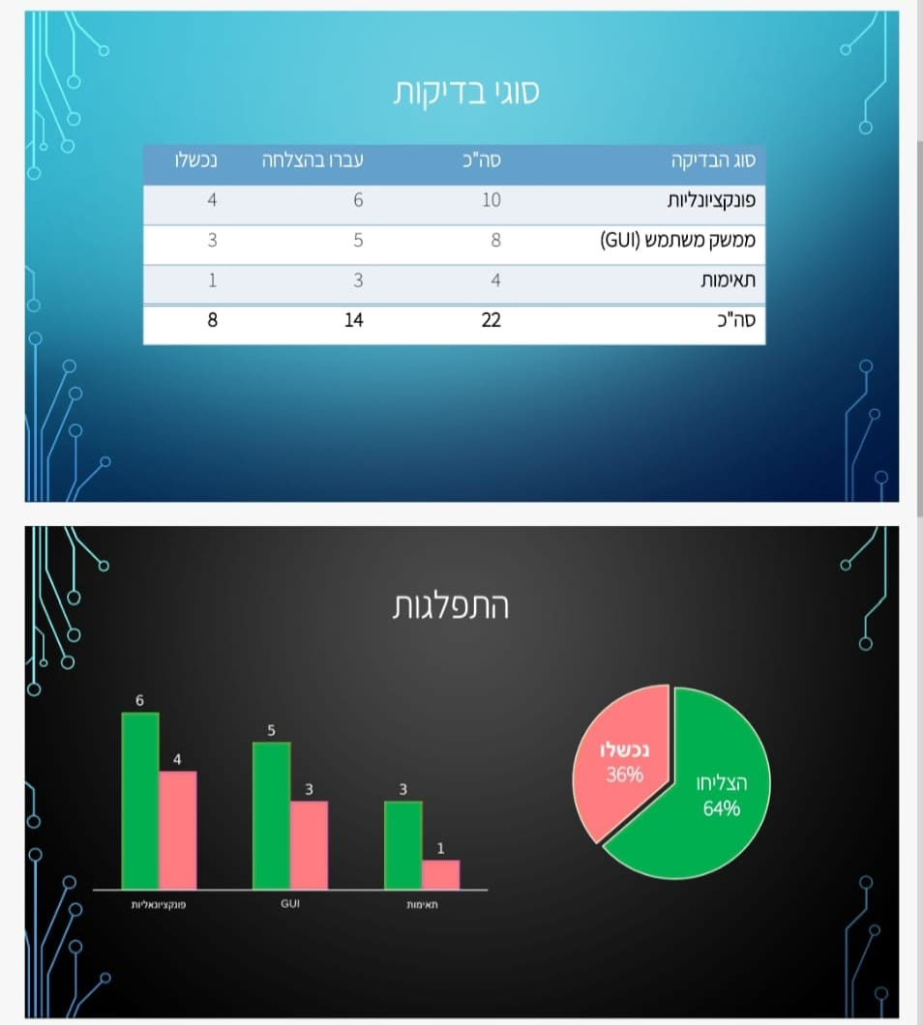
התפלגות תוצאות לפי סוג בדיקה

Slide 8
ממצאים עיקריים וסיווגם
בעיות תאימות:
בעיות פונקציונליות:
בעיות אבטחה (פוטנציאליות):
• בעיות ברזולוציות שונות (תצוגה לא מיטבית, אלמנטים חופפים). • בעיות תצוגה בדפדפן Firefox. • ליקויי רספונסיביות במעבר בין מכשירים (דסקטופ למובייל).
• קישורים שבורים המובילים לדפים לא קיימים. • מנוע חיפוש פנימי באתר אינו יעיל (לא מחזיר תוצאות רלוונטיות). • טפסים באתר אינם מגיבים כראוי (שליחה לא תקינה, אימות שדות לקוי).
• חשיפת מידע רגיש בקוד המקור של הדף. • היעדר אימות נתונים בצד השרת. • היעדר הגנה מפני התקפות XSS ו-CSRF.

Slide 9
השוואה לאתרים מתחרים (תכונות עיקריות)
תכונה | Pacific Northwest X-Ray (האתר הנבדק) | אתר מתחרה א' (לדוגמה: DINCO) | אתר מתחרה ב' (שם לדוגמה)
עיצוב וממשק (UI) | מיושן | מודרני | מודרני חלקית
תמיכה בשפות | אין (עברית בלבד) | יש (לדוגמה: אנגלית, ספרדית) | יש (אנגלית בלבד)
רכישה מקוונת | אין | יש (מתקדם) | יש (בסיסי)
תאימות דפדפנים | דפדפנים מודרניים בלבד (עם בעיות) | מלאה | חלקית
הערה: ההשוואה מדגישה פערים משמעותיים בין האתר הנבדק לאתרי המתחרים, במיוחד בתחומי העיצוב והפונקציונליות.

Slide 10
מסקנות עיקריות והמלצות לשיפור
המלצות מרכזיות:
מסקנות עיקריות:
1
שיפור תאימות: ביצוע התאמות מקיפות לרזולוציות שונות ולדפדפנים פופולריים.
• חוסר תאימות משמעותי בדפדפנים ורזולוציות שונות. • בעיות תצוגה ושימושיות הפוגעות בחוויית המשתמש. • קישורים שבורים ופונקציונליות חיפוש לקויה. • טפסים באתר אינם מגיבים כראוי. • פוטנציאל לבעיות אבטחה (דורש בדיקה נוספת). • ניווט מורכב וחוסר תמיכה בשפות נוספות. • היעדר אפשרות לרכישה מקוונת ישירה.
2
תיקון קישורים וחיפוש: איתור ותיקון כל הקישורים השבורים ושדרוג מנוע החיפוש הפנימי.
3
טיפול בטפסים: הבטחת תקינות כל הטפסים באתר, כולל תהליכי אימות ושליחה.
4
בדיקות אבטחה: ביצוע סקר אבטחה מקיף לאיתור וטיפול בחולשות.
5
הוספת תמיכה בשפות: הרחבת התמיכה לשפות נוספות בהתאם לקהל היעד.
6
שיפור נגישות וניווט: פישוט הניווט באתר והנגשתו לקהלים רחבים יותר.
7
הוספת אפשרות לרכישה מקוונת: פיתוח והטמעה של מערכת רכישה מקוונת מאובטחת.

Slide 11
סיכום: הדרך קדימה
אתר Pacific Northwest X-Ray Inc. מציג פוטנציאל אך דורש שיפורים משמעותיים בתחומי התאימות, השימושיות, והפונקציונליות על מנת לספק חווית משתמש מיטבית ולהתחרות בשוק הנוכחי.
ההשקעה בתיקון הליקויים שזוהו, בדגש על:
שדרוג ממשק המשתמש לעיצוב אינטואיטיבי ומודרני.
הוספת יכולת רכישה מקוונת.
שיפור הנגישות והרחבת התמיכה בשפות.
הרחבת המידע הזמין על החברה ומוצריה.
תביא לשיפור משמעותי בשביעות רצון הלקוחות ובביצועי האתר.

Slide 12
תודה על ההקשבה!
מוכנים לשאלות ולדיון.
לפרטים נוספים: example@pacific-northwest-xray.com

